Slide 1
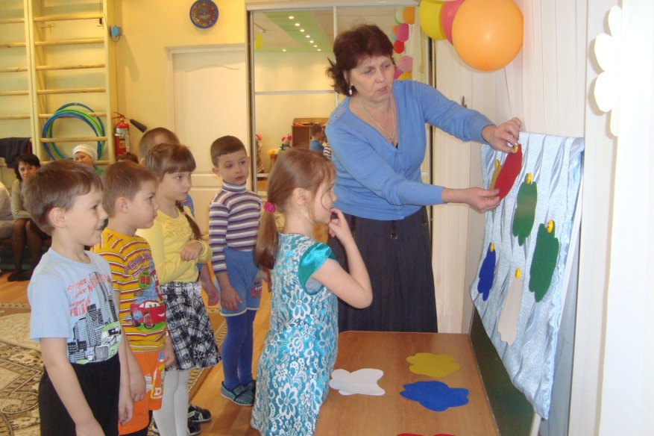
МДОУ детский сад «Росинка»
Семинар
«Коррекционно-развивающее обучение в условиях ДОУ»
для руководителей и педагогов образовательных организаций
21 апреля 2015 г.

Slide 2
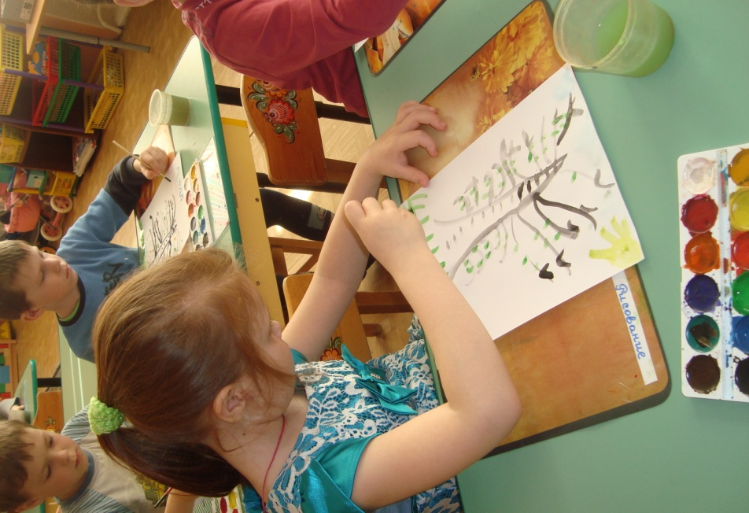
«Организация коррекционно-развивающей работы в МДОУ детский сад «Росинка»

Slide 3
Коррекционно-развивающая работа – это система специальных мер, направленных на преодоление или ослабление недостатков в физическом или психическом развитии. Коррекционно-развивающий процесс это:
коррекция – это полное или частичное исправление или смягчение недостатков развития ребенка с целью его социальной адаптации в обществе;
коррекционно-развивающий процесс может полностью сливаться с учебно-воспитательным при условии продуманности и четкости постановки коррекционных целей;
коррекция недостатков развития может осуществляться на специально организованных занятиях, преимущественно индивидуально.

Slide 4
«Особый ребёнок»
Ребёнок с ОВЗ, имеющий диагноз, установленный (ПМПК)
и прописанный в справке установленного образца
Ребёнок, имеющий речевые нарушения

Slide 5
Ребёнок с речевыми проблемами
логопункт
Дополнительные коррекционно-развивающие занятия со специалистами ПМПк
Ребёнок с ОВЗ, имеющий диагноз, установленный (ПМПК)
и прописанный в справке установленного образца

Slide 6
Формы коррекционно-развивающей работы:
2013-2014 учебный год
Дополнительные занятия со специалистами
(инклюзивная группа детей)
2014-2015 учебный год
Комбинированная группа
( специальная коррекционная программа)

Slide 7
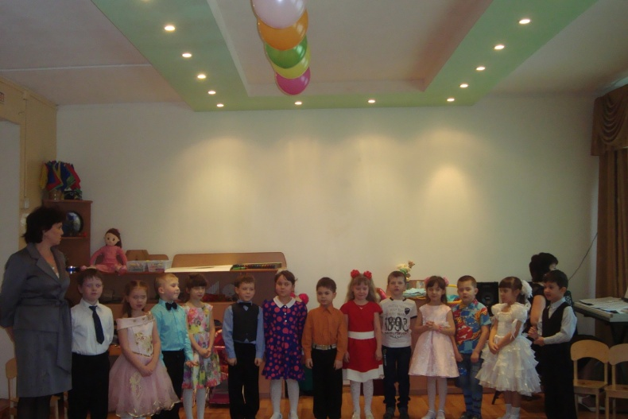
В 2014-2015 г. – в МДОУ детский сад «Росинка» 6 воспитанников с ОВЗ
С 1 сентября 2014 г. создана группа комбинированного вида
(4 воспитанника с ОВЗ)

Slide 8
Основные документы
Приказ о создании группы КРО
Положение о группе комбинированной направленности
Основная общеобразовательная программа МДОУ детского сада «Росинка»
План работы комбинированной группы
Рабочие программы коррекционно-развивающей работы специалистов
Перспективные планы воспитателей и специалистов
Тетрадь взаимодействия специалистов и воспитателей
С воспитанниками работают:
Учитель-логопед, дефектолог
Педагог-психолог
Воспитатели
Музыкальный руководитель
Инструктор по физической культуре
Медицинская сестра

Slide 9
Цель деятельности группы КРО:
реализация основной общеобразовательной программы дошкольного образования с приоритетным осуществлением деятельности по коррекции недостатков в физическом и психическом развитии одной и более категории детей с ограниченными возможностями здоровья.
Задачи:
Совместное образование здоровых детей и детей с ограниченными возможностями.

Slide 10
Правила внутреннего распорядка воспитанников группы КРО
Типично развивающие дети | Дети с особыми образовательными потребностями
Организованная образовательная деятельность (по расписанию) | Коррекционно-развивающие занятия с учителем-логопедом, дефектологом (в зависимости от содержания занятия и поставленных задач) 1 раз в неделю занятия специалистов (вторая половина дня)

Slide 11
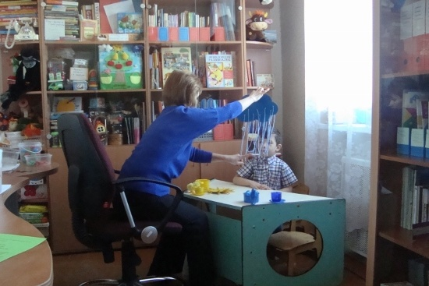
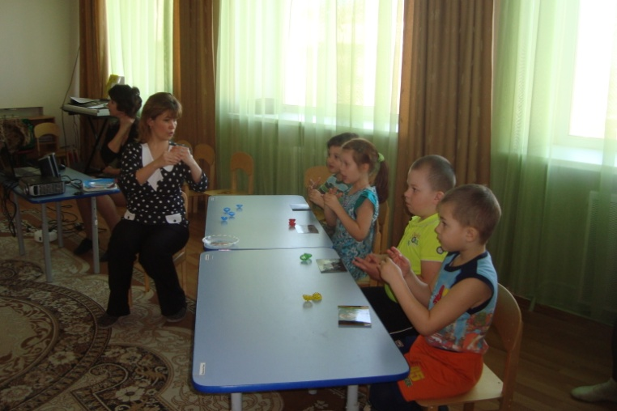
Образовательная деятельность включает:
Коррекционно-развивающие занятия учителя-логопеда, дефектолога
индивидуальные подгрупповые

Slide 12
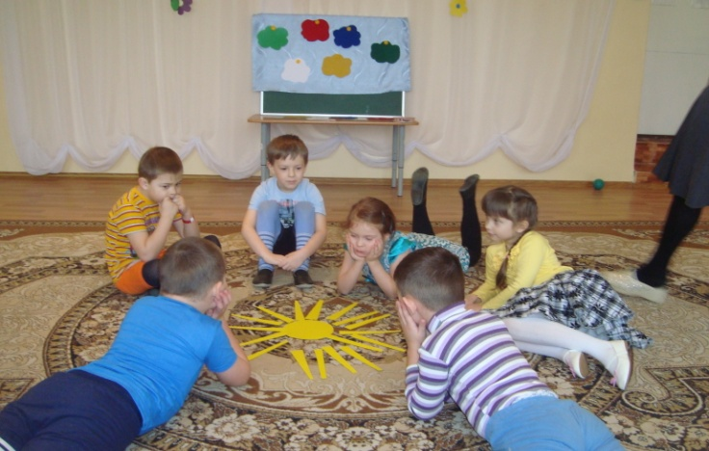
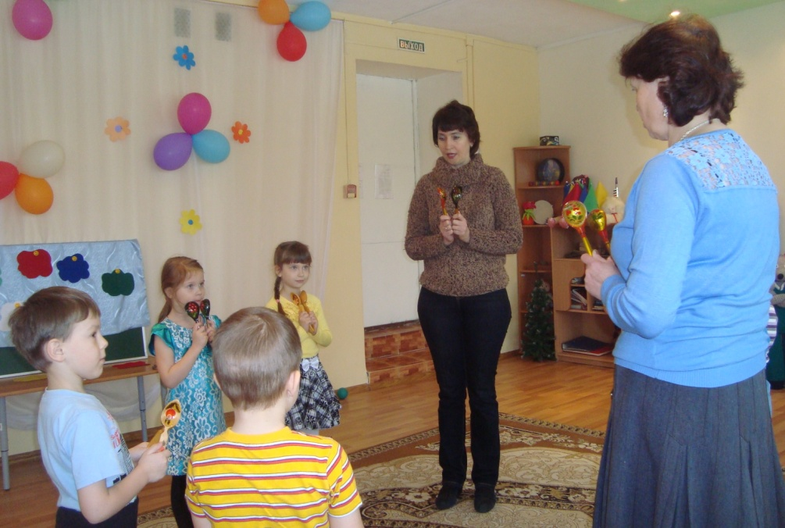
Коррекционно-развивающие занятия педагога-психолога

Slide 13
Занятия музыкального руководителя - музыкально-ритмические игры; -упражнения на развитие слухового восприятия, двигательной памяти; - игры-драматизации.

Slide 14
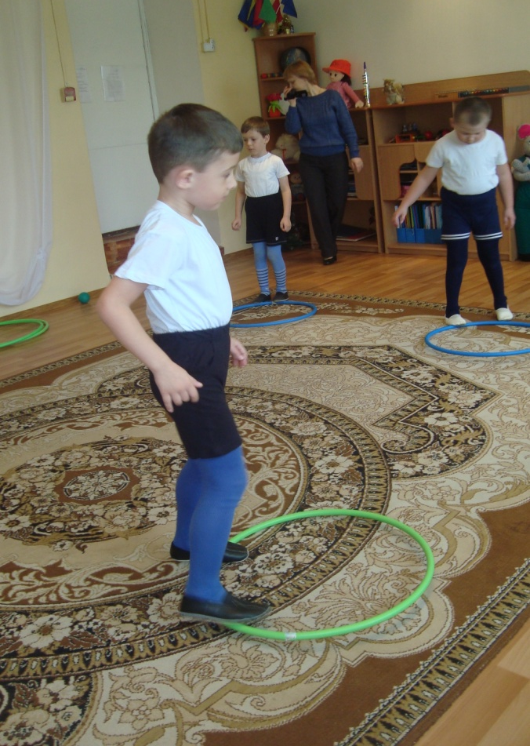
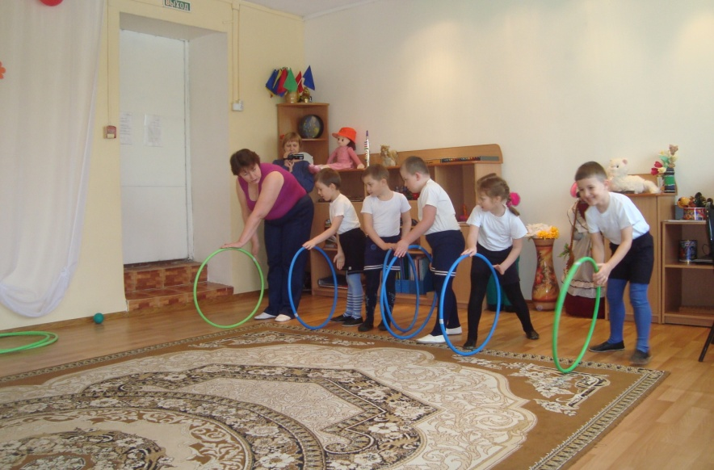
Занятия инструктора по физической культуре - игры на развитие общей и мелкой моторики; - упражнения на формирование правильного дыхания; - подвижные, спортивные игры; - игры на развитие пространственной ориентации.

Slide 15
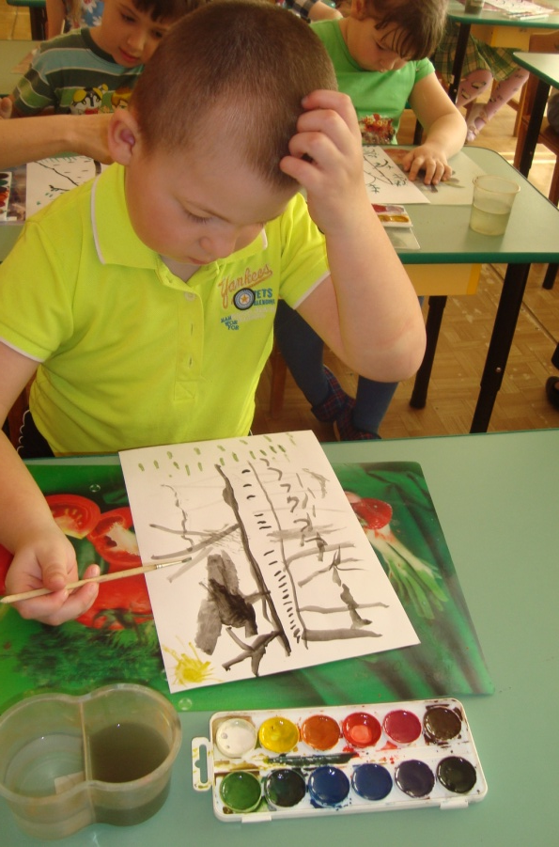
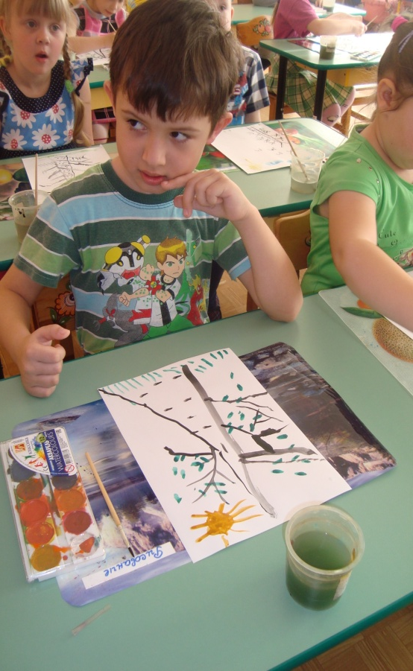
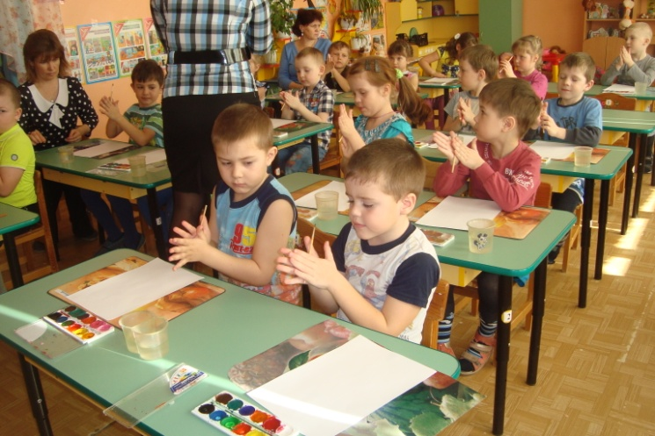
работа воспитателя - реализация основной общеобразовательной программы ДОУ; - групповая и совместная деятельность в виде дидактических игр и упражнений, направленных на развитие всех компонентов речи; - экскурсии, наблюдения, изобразительная деятельность; - беседы, чтение художественной литературы, развитие культурно-гигиенических навыков.

Slide 16
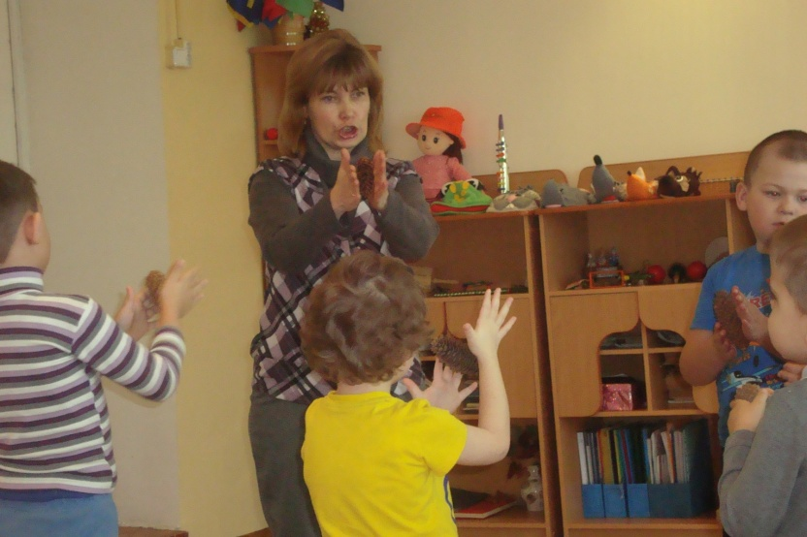
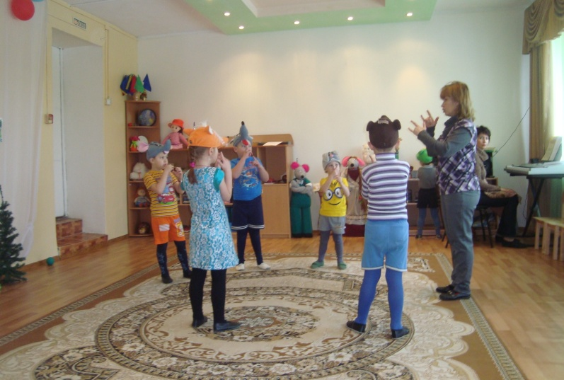
Дополнительно образовательная деятельность
Кружок «Логоритмика»

Slide 17
Здоровьесберегающие технологии
«Пальчиковая гимнастика»
«Дыхательная гимнастика»
Самомассаж
«Дорожки здоровья» и др.
На занятиях игровая деятельность является ведущей!

Slide 18
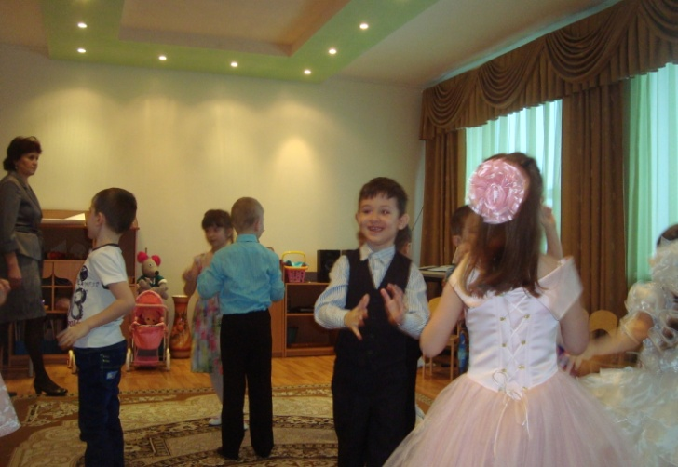
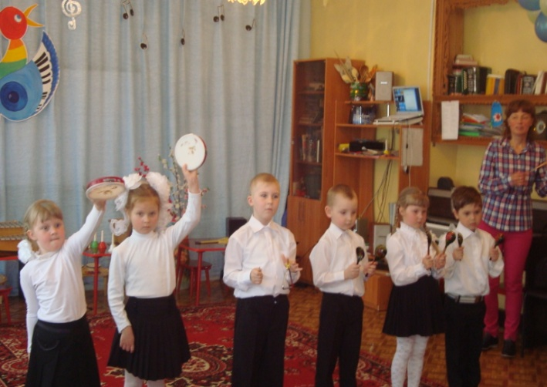
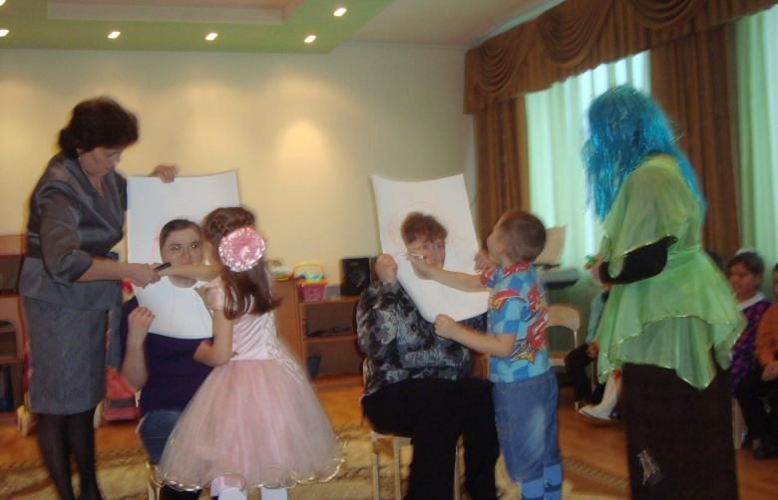
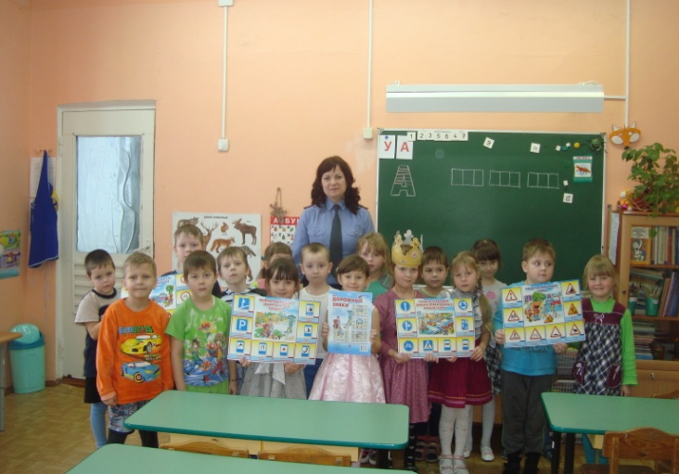
Воспитанники – активные участники всех мероприятий МДОУ!

Slide 19
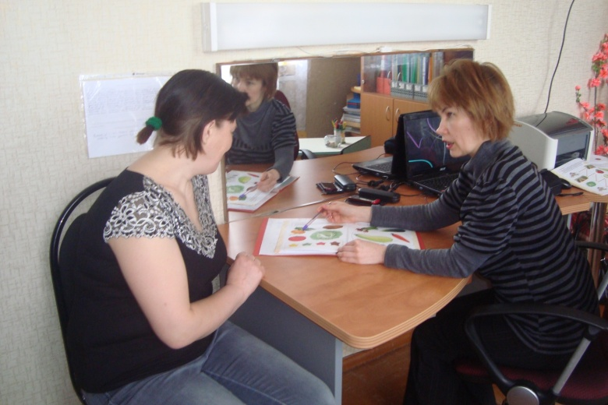
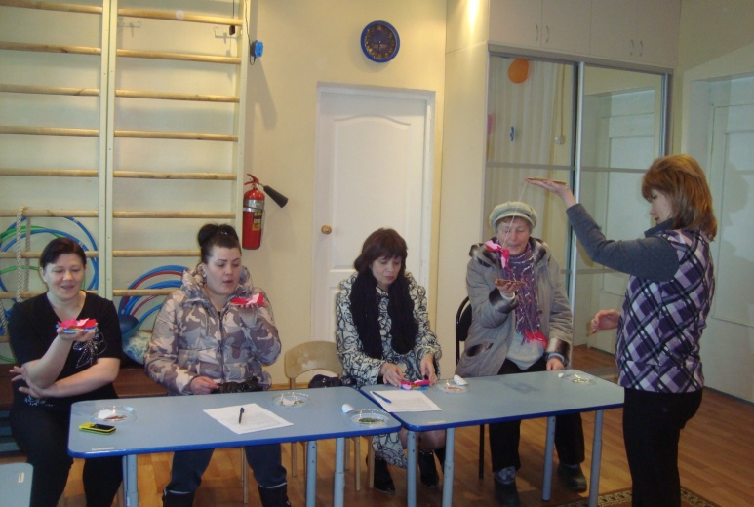
Работа с родителями
Родительские собрания
Подгрупповые и индивидуальные консультации
Индивидуальные беседы
Расширенные заседания ПМПк с родителями
Открытые занятия
Мастер-классы
Совместные праздники и развлечения

Slide 20
Результаты анкетирования родителей:
Ведущая роль в воспитании детей принадлежит семье и детскому саду – 80%
Сотрудники детского сада доброжелательно относятся к детям и родителям – 100%
За советом в воспитании ребёнка обращаются редко – 80%
Получают информацию об успехах ребёнка – 90%
Рекомендации и домашние задания специалистов выполняют все – 100%
Дети занимаются с родителями с большим желанием– 80%
Наиболее эффективные формы работы детского сада с родителями: родительские собрания, посещение занятий, совместные праздники и развлечения, индивидуальные беседы и консультации со специалистами
Какие изменения произошли в развитии ребёнка?
Улучшение речи, пополнение словарного запаса, прогресс есть!...

Slide 21
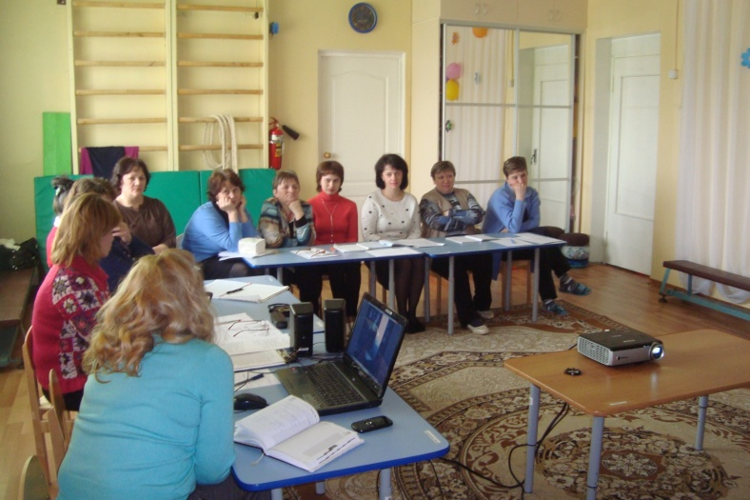
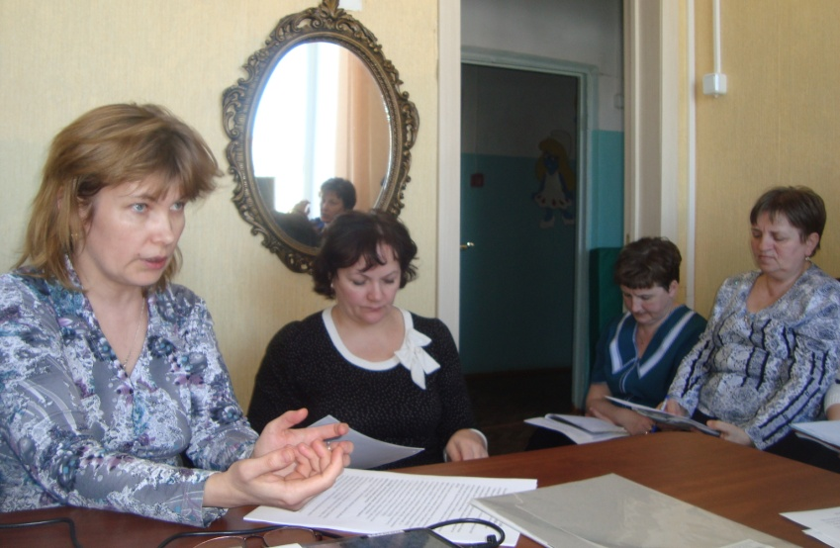
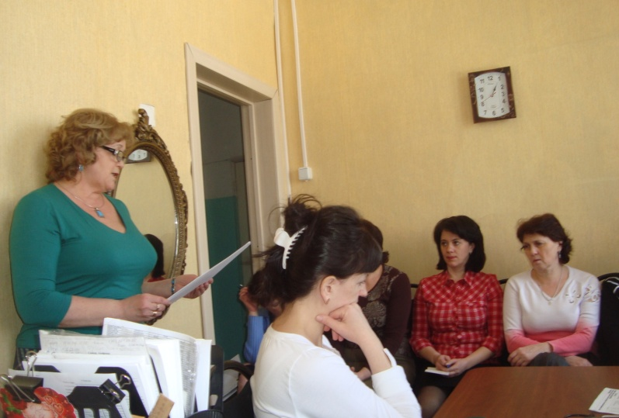
Повышение профессиональной компетенции педагогов
Семинары, педсоветы
Консультации
Заседания ПМПк
Проведение открытых занятий
Заседания творческой группы

Slide 22
Таким образом, коррекционная работа в нашем ДОУ направлена на достижение каждым ребёнком максимально возможного уровня личностного развития, образования, жизненной компетенции, интеграции в социум.
Спасибо за внимание!

